Slide 1
Sporing av stillas
Gruppe 1
Aleksander Aaboen, Tormod Mork Müller og Martin Iversen
Notes:
Tormod
Hei, Velkommen til presentasjonen for sporing av stillas.
Vi er gruppe 1 og vi er Aleksander, Martin og Tormod.

Slide 2
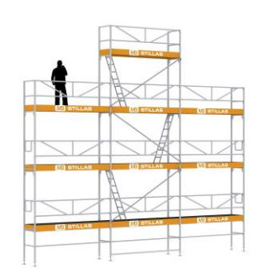

Introduksjon
Sporing av stillas
Mylift & Borud Stillas AS, Knut Rindal
Datterselskap av Mylift AS
Utleier av stillas
Hamar
Frode Haug
Notes:
Aleksander
Vi valgte oppgaven Sporing av Stilas, ettersom dette virket som en oppgave der vi fikk utnyttet kunnskapen vi har tilegnet oss gjennom bachelor løpet, i tillegg til at vi kunne tilegne oss ny kunnskap. Oppgaven gjorde at vi fikk erfaring med fullstack utvikling, samt et innblikk om hvordan det er å jobbe i en helt annen bransje. Denne oppgaven ble laget av Mylift og Borud Stillas AS, en totalentreprenør som leier ut stillas. Kontakt personen vår gjennom oppgaven var Knut Rindal, og veileder Frode Haug.

Slide 3
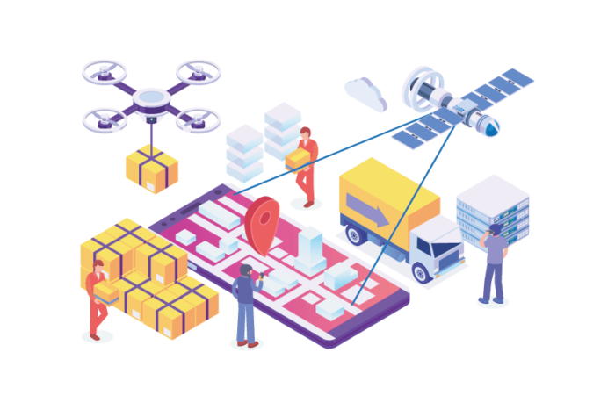
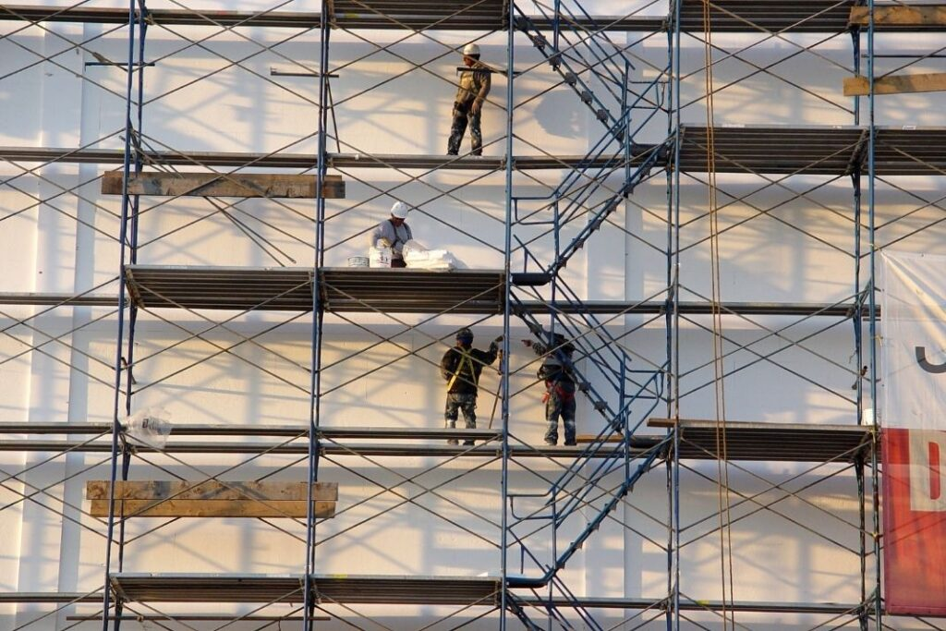
Oppgaven
«Hvordan kan vi spore og telle utstyret vårt med beste tilgjengelige teknologi?»
Notes:
Martin
Oppdragsgiver ønsket å finne best tilgjengelige teknologi og metodikk for å spore og telle stillas

Slide 4
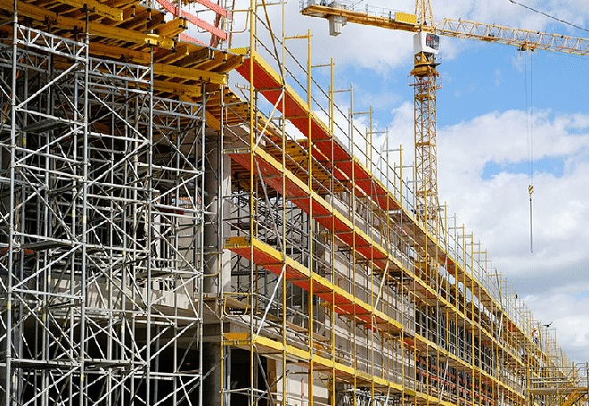
Beskrivelse
Kort om oppgaven:
Stillas
Sporing
IoT (Internet of Things)
Levere
API
Mobilapplikasjon
Webapplikasjon
Sporingsteknologi
Økonomsik bærekraftig
Fremtidsretter
Robust
Notes:
Tormod
Stillas er en arbeidsplattform som er satt opp midlertidig for å forenkle arbeid på en byggeplass.
Delene blir transportert mellom ulike destinasjoner og utstyret kontrolleres sjeldent. Tap av utstyr er tidkrevende og en uønsket kostnad for bedrifter i bygge-bransjen og denne transporten resulterer i svinn ved utkjøring og behandling av stillasdeler.
Oppgaven tar for seg hvordan man kan integrere moderne teknologi (da særlig IoT) inn i en teknologisk understimulert bransje gjennom sporing av stillas for å frigjøre mest mulig ressurser hos oppdragsgiver ved å automatisere stillaslogistikkprosessen.
For å oppnå dette skal vi:
Finne en kostnadseffektiv måte å spore enkelte stillasdeler.
Sporingsteknologien som benyttes skal være:
o Økonomisk bærekraftig o Fremtidsrettet
o Robust
Loggføre forflytning av stillas.
Registrere og fjerne stillas fra prosjekter.
Skal leveres:
Et API
En Mobilapplikasjon
En Webapplikasjon
Eventuell anbefaling til sporingsteknologi.

Slide 5
Fremdrift
Sporing (Secondary research)
Design
Database
API
Web
API
Mobil
Rapportskriving
Implementasjon
Mobil
Database
Web
Notes:
ALEKS
De første månedene undersøkte vi hvilke teknologier som kunne passe best til problemstillingen. Tiden ble godt brukt til å tilegne seg kunnskap om teknologiene, og avgrense til de som kunne løse problemstillingen med minst mulig menneskelig interaksjon.
Tredje måned gikk til design av database, API, Web og Mobil, dette ble kjørt parallelt. Her ble det holdt et større fokus på å optimalisere database og API, ettersom dette var kjernen i hele systemet.
Fjerde til femte måned gikk til implementasjonen av systemene. Der databasen ble laget først, og API, Web og Mobil ble utviklet parallelt.

Slide 6



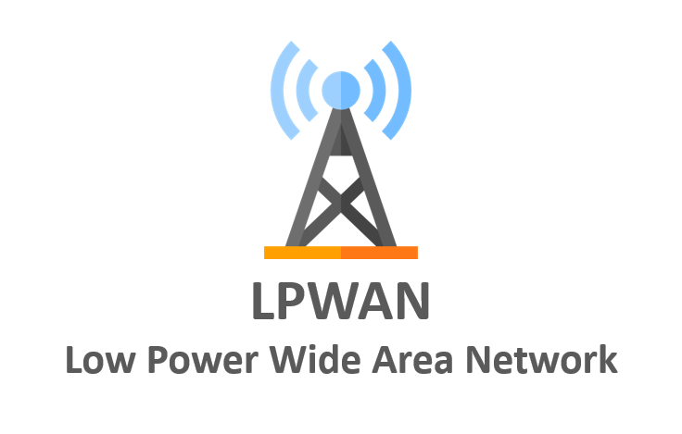


Verktøy
Golang – API utvikling
Swift – iOS utvikling
React – Web utvikling
Firestore NoSQL – Database
BLE + LPWAN – Sporing
Notes:
Tormod
Verktøyene som har blitt brukt undervegs i prosessen er:
Programmeringsspråket Golang for API utvikling.
Programmeringsspråket Swift for iOS utvikling.
Programmeringsspråket React for Web utvikling.
Firestore NoSQL dokumentdatabase for datalagring.
Bluetooth Low Energy og LPWAN sporing. LPWAN er en versjon av 5G som er spesialisert for IoT og denne fall derfor under paraplybetegnelsen cellular gjennom presentasjonen.

Slide 7
Kravspesifikasjon
Sporing
Lang rekkevidde
Batteritid
Skalering
Digital løsning
Fra lager til byggeprosjekt
Stillasdeler i kart.
Robust enhet
API
Loggføring av deler
Mulighet for videreutvikling
Notes:
Martin
Etter diskusjon med oppdragsgiver satt vi følgende krav til løsningen:
Sporingsenheten måtte være robust og den måtte ha en lang rekkevidde.
Enheten må ha en levetid og batteritid som tilsvarer livsløpet til en stillasdel (10-15 år)
Sporingsløsningen måtte også være skalerbar på grunn av volumet av deler oppdragsgiver har.
I tillegg til sporingsløsningen ønsket oppdragsgiver seg en digital løsning som gjør følgende
Den digitale løsningen må vise hvilke stillas-deler som går fra lager til byggeprosjekt
Programvaren skal vise stillas-delene og byggeprosjektene i et kart
Det skal utvikles et API slik at løsningen enkelt kan videreutvikles eller kobles på andre systemer
Den digitale løsningen må også la en ansatt behandle stillas-deler og byggeprosjekter

Slide 8
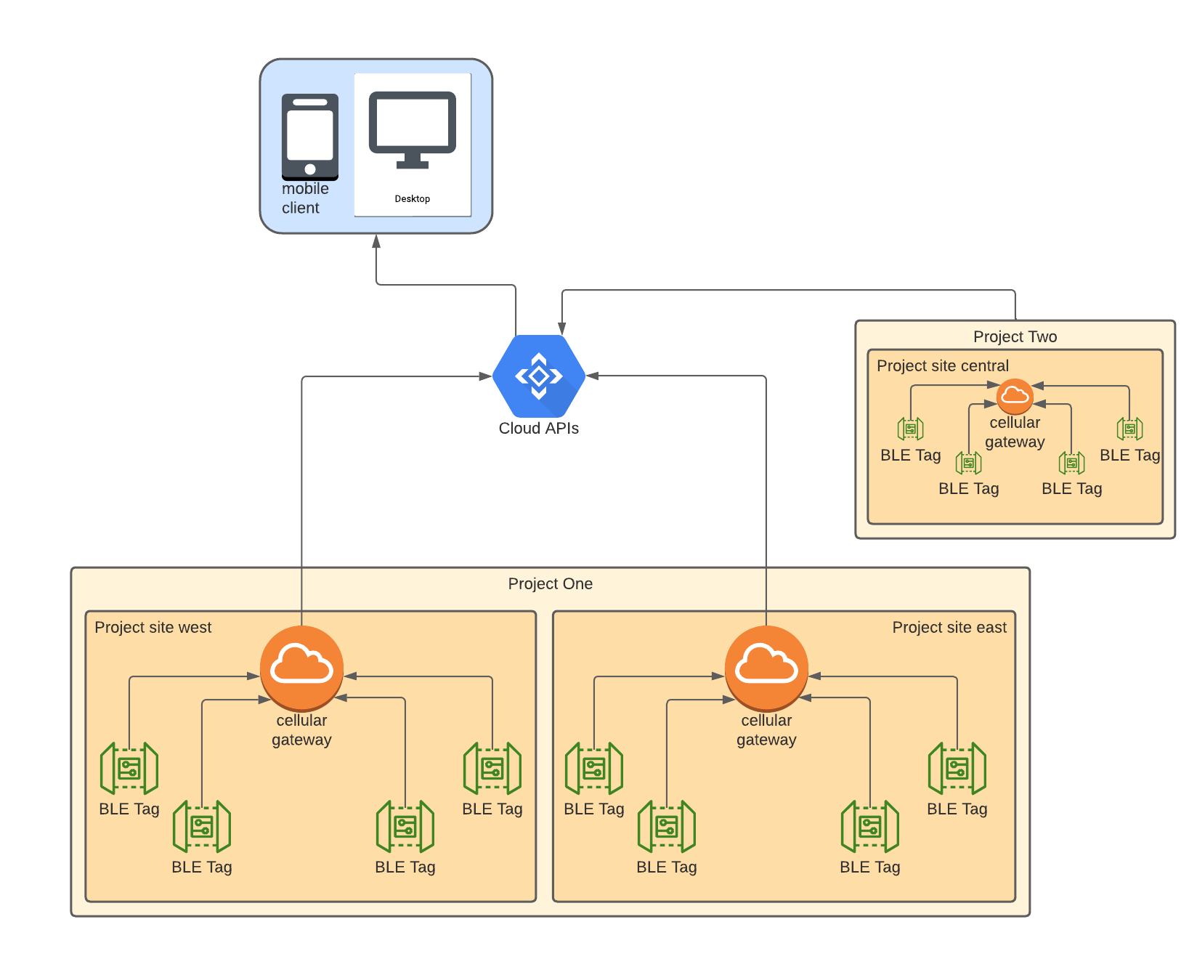
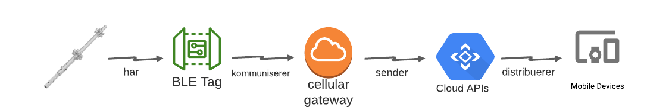
Kommunikasjon
Notes:
Tormod
Når det gjelder kommunikasjon mellom de ulike delene av systemet fungerer det som følger:
Ulike prosjekter og deler av prosjekter, har stillasdeler som hver av de har en BLE tag.
BLE taggene sender ut signal på en definert frekvens som fanges opp av en Cellular gateway.
Gatewayen samler opp en samling med taggene den registrerte og sender disse til et API via et POST request ved hjelp av LPWAN.
APIet behandler og prosesserer data og distribuerer denne ut til front end løsningene.
Gatewayen kan fange opp mange tags samtidig – er ikke bundet opp med en parent-child som dermed tillater forflytning – og filtrerer.

Slide 9
Demo!
Notes:
Alle mekker Vise sporing:
Ingen oppkobling
BLE
Tags og gateway
Vise Web applikasjonen
Lage prosjekt
Vise info på prosjektet
Vise kartsiden
Vise liste over alle stillasdeler på lager
Vise mengde deler med folie, ta ut av folie og vise oppdatert
Mobil applikasjon
Liste alle prosjekt
Filtrere prosjekt
Vise prosjektinfo og stillasinfo
(Historie) Overføre stillasdeler
For lett tilgang og lavterskel forbruk ute i felt har vi laget en mobil applikasjon.
Når man tar i bruk mobilapplikasjonen får man vist en liste med alle prosjektene som befinner seg i systemet med dens relevante preview data – som Navn, prosjektperiode og ID.
Denne listen kan søkes i eller filtreres basert på metadata som Område, Periode, Størrelse og Status.
I dette tilfellet filtrerer vi på område for å fjerne prosjekter i Oslo fylke.
En montør kan ønske å se informasjon om et prosjekt de befinner seg på eller et annet prosjekt i nærheten. Dette gjøres enkelt i appen ved å aksessere prosjektet man er interessert i.
En bruker kan ønske å se historikken for mengden av en spesifikk stillastype på prosjektet på et gitt tidspunkt, dette kan gjøres her…
En annen montør kan ha et ønske om å overføre stillasdeler fra et prosjekt i nærområdet som er i nedriggingsfasen, fremfor å reise tilbake til lageret på Hamar for å hente den eller de få dele de behøver.

Slide 10
Diskusjon
Alternative teknologier
RFID
GPS
NFC
Computer Vision
LPWAN og Bluetooth Low Energy
Mobil og Web
Notes:
ALEKS
Vi så på diverse teknologier, som RFID, GPS, NFC og Computer Vision. Etter samtaler med diverse eksterne aktører, kom vi frem til beslutningen om at en kombinasjon med teknologiene LPWAN og BLE ville løse problemstillingen på best mulig måte.
Når det kom til mobilapplikasjonen, måtte vi begrense til enten Android eller iOS. Valget falt på iOS, ettersom flertallet av arbeiderene på MyLift og Borud stillas hadde en iPhone. Dette gjorde også at vi fikk tilegnet oss kunnskap innenfor iOS-utvikling.
Etter samtaler med oppdragsgiver og drøftinger innad i gruppen kom vi til den beslutningen at en webapplikasjon ville være en administrativ Platform for systemet, og gjøre det lettere for ansatte å bruke systemet.

Slide 11
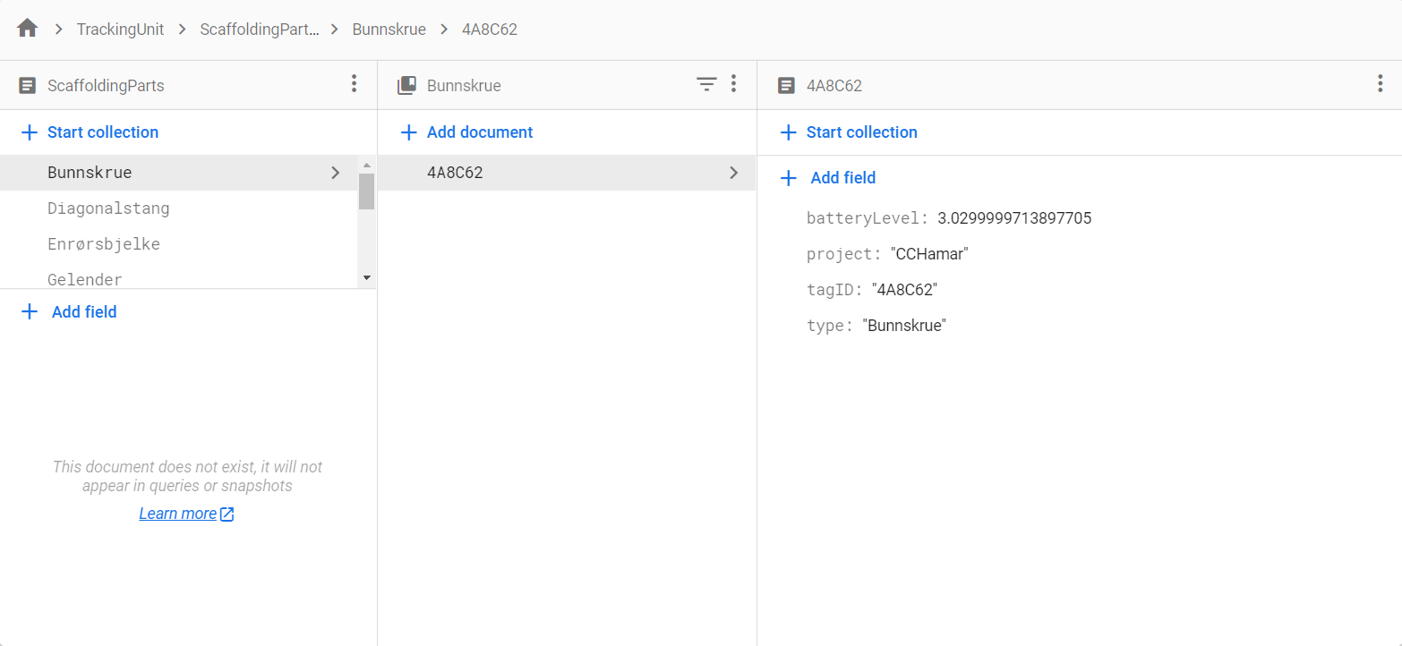

Database
NoSQL
+ Skalering og oppsett
- Data integritet og duplisering
Notes:
Martin
Valg av type database var veldig viktig for løsningen, vi valgte å gå for en noSql database. Denne typen database er lett å skalere ut gitt at mann enkelt kan lage nye kolleksjoner med forskjellige typer data. Dette ville la oppdragsgiver enkelt skalere løsningen til for eksempel leiebiler eller lifter.
Et par setninger om baksiden, men at disse kan løses med API-ets datahåndtering

Slide 12

Teamarbeid
Agil utviklingsmetode
Parallell utvikling
Struktur
Fordeling av arbeid
Ansvarsområder
Tidsbruk
Kommunikasjon
Åpen oppgave
Notes:
Martin
Gruppen tok i bruk SCRUM under utviklingsprosessen og dette fungerte bra, en agil utviklingsmetode lot oss gå tilbake å tilpasse back-end etter front-end løsningenes behov. Denne metoden ga litt for mye spillerom angående frister oig tidsbruk.
Vi mener selv at arbeidet ble fordelt godt og alle hadde sine ansvarsforhold. Selv om hvert gruppemedlem hadde ansvar for en spesifikk del av oppgaven sørget vi for at alle var oppdatert på hva hvert gruppemedlem jobbet med under utvikling.
Vi var noe optimistiske med hensyn på tidsbruk. Vi brukte mer tid enn planlagt i den originale tidsplanen, mye på grunn av komplikasjoner og utviklingsproblemer. Men da særlig med tanke på anskaffelse av enhet og sporingsteknologi.
Igjennom oppgaven har vi hatt et godt arbeidsmiljø og dette har hjulpet både angående kommunikasjon internt i gruppa, og med eksterne virksomheter og oppdragsgiver. Vi er også svært fornøyde med hvordan oppgaven vår satte få begrensninger. Dette lot oss være kreative samt at det satte krav til at vi selv klart definerte hvordan vi ville løse oppgaven.

Slide 13
Konklusjon
Fornøyd med arbeidet
Levert god programvare
Brukt det vi har lært + nytt
Lært mye,
Kommunikasjon
Planlegging
Samarbeid med oppdragsgiver
Ikke lønnsomt
Batteri
Pris
Rekkevidde
Notes:
Tormod
Alt i alt er vi fornøyde med arbeidet. Vi har levert en god programvare – som alltids kan og bør forbedres og optimaliseres. Vi har brukt mye av det vi har lært gjennom bachelorgraden, samt lært mye nytt – eksempelvis mobilprogrammering innenfor iOS og mye om ulike sporingsteknologier.
Vi har lært veldig mye om blant annet kommunikasjon både internt og med eksterne aktører. Videre har planlegging i teamarbeid og hvordan distribuere arbeidsoppgaver, samt å samarbeide med en oppdragsgiver som har rolle som en klient vært sentral lærdom.
Avslutningsvis vil vi komme med en konklusjon på problemstillingen.
Sporingsteknologien som har blitt utnyttet i oppgaven fungerer godt til problemstillingen, men er i dag for dyr til å kunne tas i bruk i stor-skala. Den økende trenden i teknologiene gir en indikator på at skalering skal være gjennomførbart om noen år, med tanke på kravene gitt av oppdragsgiver – da særlig med tanke på batteri og pris. Etter testing kom vi fram til at teknologien leverer god rekkevidde og fungerer godt gjennom stål. Bruken av LPWAN og BLE gir oppdragsgiver muligheten til å spore stillasdelene. Gruppen har dessverre ikke funnet brukbare enheter til storskala forbruk for bruksområdet og vi mener at en slik enhetene bør bli spesiallaget for å imøtekomme robusthet, batteritid og pris.

Slide 14
Spørsmål?

